Slide 1





TRANSICIONES
Clara Berg, Especialista de Familias
Myrna Medina, Especialista de Familias
Junio 2015
The contents of this presentation were developed under a grant from the US Department of Education, # H326T130031. However, those contents do not necessarily represent the policy of the US Department of Education, and you should not assume endorsement by the Federal Government. Project Officer, Jo Ann McCann.

Slide 2
AGENDA Objetivo de esta Presentación: Entender que es o son la(s) “Transición(es)” y obtener herramientas para hacer estos procesos más fáciles.
Transiciones: Su significado e implicaciones
Primera transición: Entrando al sistema escolar
Transición intermedia: Primaria, Secundaria, Preparatoria
Transición a la vida adulta: Egresando del Sistema escolar, Aprendiendo nuevos recursos y servicios
Servicios esenciales para un enfoque comprehensivo
Repaso de la información

Slide 3


Cuántas Transiciones hay antes de llegar a la Vida Adulta?
? ? ? ? ?
Notes:
Leyes o reglamentaciones?

Slide 4
QUE ES LA TRANSICION
Transición significa “Cambio”
Existen varias transiciones durante la vida del estudiante;
Los Servicios de transición están escritos en la ley;
Los servicios de transición son ser parte del IEP;
Existe un plan de transición que se llama ITP (Individual Transición Plan)

Slide 5


TRANSICIONES
ESTUDIANTE TIPICO ESTUDIANTE CON SC
Intervención Temprana
3-5
Pre Kínder
Kindergarten
Escuela Primaria
Escuela Secundaria
Universidad
Ocupación
Rehabilitación Vocacional
Programa Diario
IFSP
Guardería (3-5)
Kindergarten
Escuela Primaria
Escuela Secundaria
Universidad
Ocupación
APOYO DE EQUIPO

Slide 6
PRIMERAS TRANSICIONES
INTERVENCION TEMPRANA (AGENCIA/HOGAR)
EDADES DE 3-5 (TERAPIAS RELACIONADAS)
PRE K
Notes:
Pre school

Slide 7

IDEA
(Individuals with Disabilities Education Act)
Acta Educacion para Individuos con Discapacidad
El Sistema de Educación Especial está basado en la ley Federal de Educación Especial llamada IDEA
IDEA en combinación con leyes estatales de Educación Especial protegen a los estudiantes con discapacidades que son elegibles y garantizan un Plan de Educación Individualizado (IEP) diseñado para satisfacer sus necesidades únicas.
Notes:
Proporcionar servicios para cubrir

Slide 8
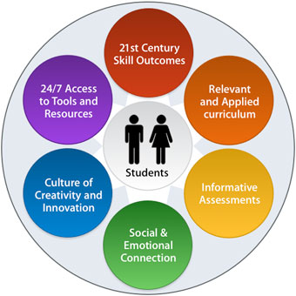
LOS SEIS PRINCIPIOS DE IDEA
CERO RECHAZO
PADRE & ESTUDIANTE PARA TOMAR DECISIONES
IDENTIFICACION & EVALUACION NO DISCRIMINATORIA
DERECHOS DE PROCEDIMIENTO DEBIDO LEGAL
ESTUDIANTES
EDUCACION PUBLICA APROPIADA GRARUITA
ENTORNO MENOS RESTRINGIDO
Notes:
Cero Rechazo 2 Identificación y Evaluación no Discriminatoria 3 Educación Pública Apropiada Gratuita (FAPE) 4 Entorno Menos Restringido (LRE) 5 Derechos de Procedimiento Debido Legal 6 La Participación del Padre de Familia y el estudiante para tomar decisiones.

Slide 9

DEFINICION
De acuerdo a Ley Federal, la definición dice que “Transición” es un grupo de actividades coordinadas para estudiantes con discapacidades que:
Es diseñada con un proceso orientado a obtener resultados y el cual promueve el movimiento de la escuela a actividades post-escolares: información en servicios de transición, educación vocacional, educación secundaria, entrenamiento vocacional, empleo integrado, continuar con educación de adultos, servicios de adulto, vida independiente o participación en la comunidad.
Está basada de acuerdo a las necesidades individuales del estudiante, tomando en cuenta sus preferencias e intereses.

Slide 10
Servicios Relacionados
(Related Services)
Visión (VI / TVI)
Maestra de Sordos e Impedimentos auditivos (DHH / HES)
Terapia de Lenguaje (Speech)
Orientación y Movilidad (O&M)
Terapia Física (PT)
Terapia Ocupacional (OT)
Educación Física Adaptada (APE)
Intérprete (Interpreter)
Interventor (Intervener)
Tecnología Asistida (Assistive Technology)
Escuela de Verano (12 months program)
Manejo de Conducta (Behavior management)
Consejería (Counseling)
Enfermera (Nurse)
Servicios Recreativos (Recreation)
Fondos para discapacidades de baja incidencia (low incidence funds)
Transporte (Transportation)
Instrucción en el hogar (home instruction)

Slide 11
TRANSICIONES INTERMEDIAS
KINDERGARTEN
ESCUELA PRIMARIA
ESCUELA SECUNDARIA

Slide 12
CÓMO PREPARAMOS AL ESTUDIANTE PARA FUTURAS TRANSICIONES?
Dándoles responsabilidades
Enseñándoles a pensar en forma creativa
Motivándolos para que aprendan a buscar soluciones
Ayudándolos a tener determinación propia
Preparándolos para que puedan abogar por sus derechos
Mostrando respecto y haciéndose respetar

Slide 13
CÓMO PREPARAMOS AL ESTUDIANTE PARA FUTURAS TRANSICIONES?
Basando las actividades de acuerdo a las preferencias según el PCP
Ofreciéndoles información por adelantado
Usando técnicas para que puedan anticipar un evento o actividad
Creando un Portafolio personal con información al día
Carpeta con actividades
Haciendo una transición muy lenta y bien planeada por adelantado
Visitando escuelas o programas para familiarizarse con el lugar

Slide 14
CÓMO SE PREPARAN LOS PADRES PARA LAS TRANSICIONES DEL ESTUDIANTE?
Aprendiendo cuáles son sus derechos legales
Visitando programas nuevos con anticipación y repetidamente
Atendiendo reuniones en la escuela y demostrando interés
Anticipando que tipo de servicios relacionados van a ser necesarios
Asegurándose que los servicios relacionados estén disponibles
Planeando documentación tutorial y financiera antes de los 18 años
Formando un circulo de apoyo
Conectándose con otras familias

Slide 15

EL RESTO DEL MUNDO
GENTE NO MUY CERCANA
PROFESSIONALES
GENTE CERCA DE TI
YO
COMUNIDAD
ADMINISTRATORES
PRINCIPALES
DOCTORES
MAESTRAS
TERAPISTAS
PARIENTES &
AMIGOS CERCANOS
ESTUDIANTE & FAMILIA

Slide 16
TRANSICION A LA VIDA ADULTA
Escuela secundaria
o
Preparatoria
o
Rehabilitación vocacional (hasta los 21 años)
VIDA ADULTA

Slide 17
PRIMER PASO PARA UNA TRANSICIÓN EFECTIVA
Organizar una reunión que debe incluir a los representantes de las agencias que proveerán servicios al estudiante después de graduarse. El propósito de la reunión es que el estudiante continúe recibiendo los servicios apropiados necesarios de agencias privadas y publicas con el fin de continuar su entrenamiento vocacional, encontrar un nivel de vida mas independiente o laboral. También se debe discutir su residencia, vida social y recreativa.

Slide 18
QUIEN ES ELEGIBLE PARA
SERVICIOS DE TRANSICION?
Como parte del IEP todos los estudiantes con discapacidades en educación secundaria, entre los 15 y 21 años de edad, o más jóvenes, si es apropiado, que son elegibles de recibir educación especial deben ser provistos con servicios de transición.
Para estudiantes menores de 15 años que son considerados a riesgo de no completar sus cursos académicos, o que pueden resultar beneficiados por los servicios de transición, este proceso se puede iniciar antes.
El proceso del planeamiento de transición debe llevarse a cabo de una forma que es sensible para incluir la participación de los estudiantes y sus familias con todo tipo de antecedentes culturales y lingüísticos.
Notes:
(Programa Individual de Educación)

Slide 19
CUALES SON LOS SERVICIOS DE TRANSICIÓN?
Actividades coordinadas que han sido diseñadas para preparar al estudiante a tener resultados previsibles en su vida adulta
Los resultados pueden incluir educación post secundaria, empleo, entrenamiento vocacional, educación de adultos, vida independiente, y participación en la comunidad
Las actividades para cada estudiante necesitan estar basadas en las necesidades individuales del estudiante, sus preferencias e intereses.
Las actividades deben incluir instrucciones, experiencias en la comunidad, desarrollo laboral u otros objetivos post escolares de la vida adulta

Slide 20
CINCO COMPONENTES PRINCIPALES EN UNA TRANCISION
INSTRUCCION
HABILIDADES DE UNA VIDA INDEPENDIENTE
DESARROLLO DE EMPLEO Y OBJETIVOS DESPUES DE LA ESCUELA
EXPERIENCIA EN LA COMUNIDAD
SERVICIOS RELACIONADOS

Slide 21
QUE ES UN ITP?
Individualized Transition Plan (ITP) es un “Plan Individualizado de Transición”. Este es un plan escrito diseñado para ayudar a los estudiantes a prepararse para pasar de la escuela a la vida adulta. Este documento que es parte del IEP esta basado en las necesidades del estudiante, sus preferencias e intereses y refleja las metas de este, los objetivos y tiempo para llevarlo a cabo. En este documento se incluye la gente responsable que lo va a llevar a cabo

Slide 22
CLAVES ESENCIALES PARA EL EXITO
Preferencias del estudiante y su familia
Planeamiento de Transición para Jóvenes Adultos que son Sordo- Ciegos
Trabajo colaborativo del equipo
Metas, Roles, Proceso
Monitorear el Progreso
Proceso de Planeamiento comienza temprano
Notes:
Preferencias, PCP, PFP, MAPS, PATH
Apoyo de la administracion, compartir responsabilidades
Metas claras, que se puedan medir y realistas y obtenibles

Slide 23
LAS METAS DE TRANSICION DEBEN SER CONCRETAS, PRECISAS Y ALCANZABLES
EVITAR METAS QUE SON VAGAS, NO DESCRIPTIVAS, E IMPOSIBLE TO OBTENER

Slide 24

Comenzar el Proceso Anticipadamente
TIC TAC TIC TAC
Comenzando la cuenta regresiva!
Notes:
Procedimientos legales de proteccion lo antes lo mejor

Slide 25
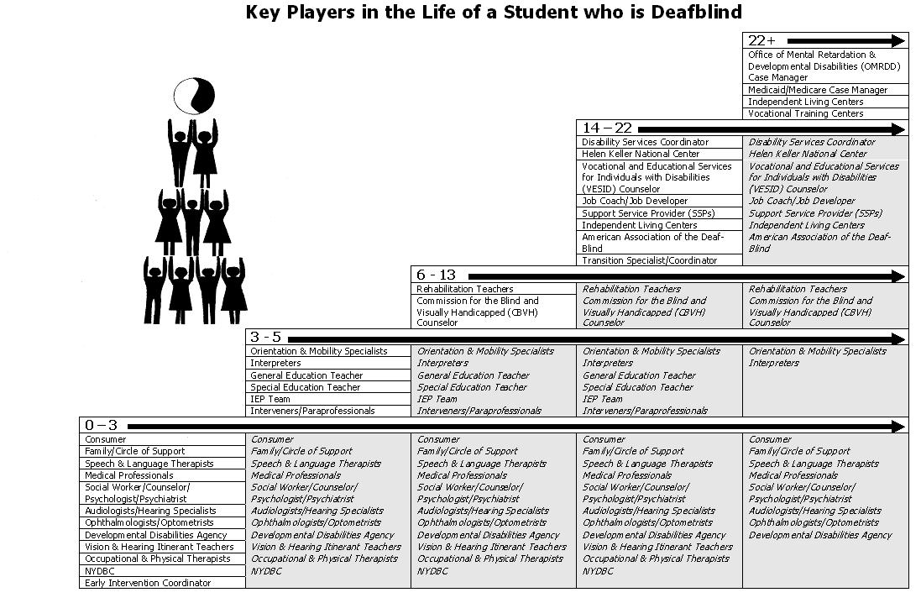

Slide 26

DE UN SISTEMA DE ELEGIBILIDAD
A UN SISTEMA DE DERECHO
DE UN SISTEMA DE DERECHO
A UN SISTEMA DE ELEGIBILIDAD

Slide 27


DESAFÍOS & LOGROS
PARA ESTUDIANTES CON SORDO-CEGUERA
No hay agencias con especializaciones especificas
  Comisión de Ciegos, no conoce Sordera
  Comisión de Sordos, no conoce Ceguera
  Agencias estatales no están familiarizadas con las necesidades especificas de estudiantes con sordo-ceguera
Como se enfrentan esos desafíos
Padres Abogando por servicios apropiados
Conociendo el diagnostico especifico
Buscando informacion
Perseverancia
Creando un Capital Social
Buscando recursos adecuados

Slide 28
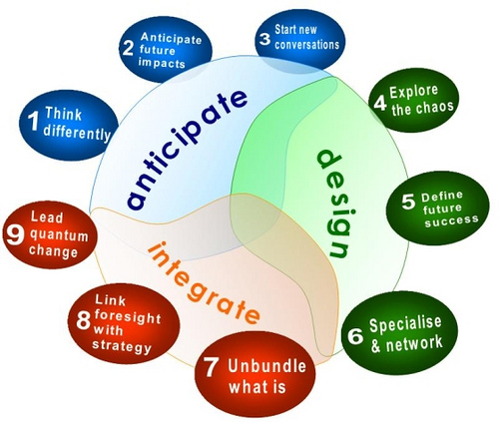
CUALES SON LOS SERVICIOS ESENCIALES
PARA UN ENFOQUE COMPRENSIVO?

Slide 29
TRANSPORTE
TRABAJO
APOYO SOCIAL
SOPORTE FINANCIERO
RESIDENCIA
ESCOLARIDAD
VIDA INDEPENDIENTE
COMUNICACION
RECREACION/OCIO
ASUNTOS LEGALES
Enfoque Comprensivo

Slide 30
TRANSPORTE
TRABAJO
APOYO SOCIAL
SOPORTE FINANCIERO
RESIDENCIA
ESCOLARIDAD
VIDA INDEPENDIENTE
COMUNICACION
RECREACION/OCIO
ASUNTOS LEGALES
Enfoque Comprensivo

Slide 31
TRANSPORTE
TRABAJO
APOYO SOCIAL
SOPORTE FINANCIERO
RESIDENCIA
ESCOLARIDAD
VIDA INDEPENDIENTE
COMUNICACION
RECREACION/OCIO
ASUNTOS LEGALES
Enfoque Comprensivo

Slide 32
TRANSPORTE
TRABAJO
APOYO SOCIAL
SOPORTE FINANCIERO
RESIDENCIA
ESCOLARIDAD
VIDA INDEPENDIENTE
COMUNICACION
RECREACION/OCIO
ASUNTOS LEGALES
Enfoque Comprensivo

Slide 33
TRANSPORTE
TRABAJO
APOYO SOCIAL
SOPORTE FINANCIERO
RESIDENCIA
ESCOLARIDAD
VIDA INDEPENDIENTE
COMUNICACION
RECREACION/OCIO
ASUNTOS LEGALES
Enfoque Comprensivo

Slide 34
TRANSPORTE
TRABAJO
APOYO SOCIAL
SOPORTE FINANCIERO
RESIDENCIA
ESCOLARIDAD
VIDA INDEPENDIENTE
COMUNICACION
RECREACION/OCIO
ASUNTOS LEGALES
Enfoque Comprensivo

Slide 35
TRANSPORTE
TRABAJO
APOYO SOCIAL
SOPORTE FINANCIERO
RESIDENCIA
ESCOLARIDAD
VIDA INDEPENDIENTE
COMUNICACION
RECREACION/OCIO
ASUNTOS LEGALES
Enfoque Comprensivo

Slide 36
TRANSPORTE
TRABAJO
APOYO SOCIAL
SOPORTE FINANCIERO
RESIDENCIA
ESCOLARIDAD
VIDA INDEPENDIENTE
COMUNICACION
RECREACION/OCIO
ASUNTOS LEGALES
Enfoque Comprensivo

Slide 37
TRANSPORTE
TRABAJO
APOYO SOCIAL
SOPORTE FINANCIERO
RESIDENCIA
ESCOLARIDAD
VIDA INDEPENDIENTE
COMUNICACION
RECREACION/OCIO
ASUNTOS LEGALES
Enfoque Comprensivo

Slide 38
TRANSPORTE
TRABAJO
APOYO SOCIAL
SOPORTE FINANCIERO
RESIDENCIA
ESCOLARIDAD
VIDA INDEPENDIENTE
COMUNICACION
RECREACION/OCIO
ASUNTOS LEGALES
Enfoque Comprensivo

Slide 39
TRANSICION A LA VIDA ADULTA:
Chequear:
Planeamiento Personal de Futuro (PCP)
Una persona que provea Habilitación Residencial
Social Security (SSI)
Lugar para trabajar
Transporte
Asistente consejero de una agencia de DD
Una agenda con Actividades físicas supervisadas
Oftalmólogo, Audiologo, Podiatra, Dentista
Trabajando con una Agencia
Responsabilidades
Vida Social / Amigos
Comunidad
Medicaid o Medicaid Waiver
Voluntariados
Seguro medico
Doctor de cabecera

Slide 40
TRANSICION A LA VIDA ADULTA:
Recurso$ Económico$
Identifique si el estudiante esta recibiendo o registrado para recibir:
Rehabilitación vocacional
Sistema de discapacidades de desarrollo
Sistema de salud mental
SSI/SSDI
Medicare/Medicaid
Medicaid Waiver
Administración de Seguro Social de Trabajo con Incentivos
Un fondo económico especial

Slide 41

REPASANDO LA INFORMACION
(COSAS QUE HAY QUE SABER)
Transición significa “Cambio”
Existen varias transiciones durante la vida del estudiante;
Los servicios de transición están escritos en la ley;
Los servicios de transición son ser parte del IEP;
Existe un plan de transición que se llama ITP (Individual Transición Plan)
Es un grupo de actividades coordinadas para estudiantes con discapacidades
El estudiante debe ser siempre invitado

Slide 42
REPASANDO LA INFORMACION
El proceso de Transición es un trabajo de Equipo:
  Tanto sea en las transiciones primarias o transición a la vida adulta, es importante trabajar en forma conjunta
Transiciones requieren mucho planeamiento por adelantado
Las leyes estatales cambian, manténgase informado
Tome en cuenta asuntos legales antes de los 18 años de su hijo

Slide 43
TIPS/SUGERENCIAS
Infórmese acerca de:
Busque ayuda
  Servicios de Transición
  Servicios/agencias de apoyo
  Derechos del Estudiante
  Derechos de la familia
  Que evaluaciones son necesarias
  Profesional
  Escuelas
  Agencias
  A través de otras familias (apoyo moral)
  Red Informática (Medios virtuales)

Slide 44
REPASANDO LA INFORMACION
Metas de calidad centradas en los intereses del estudiante:
  Basadas en sueños, esperanzas y aspiraciones
  Basadas en fuerzas, preferencias y necesidades
Basadas si es posible en las palabras del estudiante
Repitiéndolas y haciéndolas mas especificas cada año
Fijando metas anuales o bi-anuales

Slide 45
RECUERDE
NO TIENE IMPORTANCIA CUANTOS PLANES, MAPAS Y PROYECTOS SE HACEN CON RESPECTO A LA TRANSICION…
LO QUE TIENE IMPORTANCIA ES LA CALIDAD DE VIDA QUE LE OFRECEMOS AL ESTUDIANTE Y EL HECHO DE QUE EL ESTUDIANTE ESTE FELIZ CON SU VIDA

Slide 46
EXPRESIONES EN INGLES E INICIALES
IDEA – Individuals w/Disabilities Educational Act
FAPE – Free Appropriate public education
LRE – Less Restrictive Environment
IEP – Plan de Educación Individualizado
IPP-Plan Personal Individualizado
ITP-Plan individualizado de transición
TVI – Teacher for the Visually Impaired
HES – Hearing Educational Services
DUE PROCESS – Procedimiento Debido Legal
O & M – Orientation & Mobility
PT – Physical Education
OT – Ocupational Education
APE – Adapted Physical Education
SPEECH
EI – Early Intervention
SSI/ SSDI – Social Security
DD – Developmental Disabilities
Transición

Slide 47
WEBINARS
TODOS LOS WEBINARS HAN SIDO GRABADOS, Y SI UD. DESEA VOLVER A VERLOS PUEDE ACCEDER A LA SIGUIENTE INFORMACION:
1ra Sesión Proceso del IEP, sus leyes y tiempos
http://hknc.adobeconnect.com/p2hqeqx5v1i
2da Sesión Intervención tempranahttp://hknc.adobeconnect.com/p5shdu3qz71/
3ra Sesión Transiciones en la vida del estudiante
LE AGRADECEMOS NOS AYUDE A SEGUIR OFRECIENDO ESTE TIPO DE PRESENTACIONES COMPLETANDO LA SIGUIENTE EVALUACION:
http://www.surveygizmo.com/s3/2156460/Webinar-en-Espanol-Transiciones-060615

Slide 48
AGRADECIMIENTOS ESPECIALES
NCDB
NFADB
CDBS
NYDBC
PTIs
ESCUELAS & PROGRAMAS QUE REUNIERON A LOS PADRES

Slide 49
RECURSOS
Interdisciplinary Transition Team Initiative ~ Chris Russell,
Interdisciplinary Transition Team Initiative ~ Susanne Morgan 2005
NYDBC Professional Development Webinar Series on Deaf-Blindness ~ Sam Morgan, Susanne Morgan, Clara Berg, Emma Nelson – Webinar series 2013
Disabilities Rights California
“Transition Planning Guidebook for Young Adults who are Deafblind” drafted by the New York State Transition Partnership for Children and Youth who are Deaf-blind

Slide 50
MUCHAS GRACIAS POR SU PARTICIPACION
Myrna Medina
Especialista de Familias
California Deaf-Blind Services
medinam66@sbcglobal.net
Clara Berg
Especialista de Familias
New York Deaf-Blind Collaborative
Clara.berg@qc.cuny.edu

Slide 51
MUCHAS GRACIAS POR SU PARTICIPACION
LE AGRADECEMOS NOS AYUDE A SEGUIR OFRECIENDO ESTE TIPO DE PRESENTACIONES COMPLETANDO LA SIGUIENTE EVALUACION:
http://www.surveygizmo.com/s3/2156460/Webinar-en-Espanol-Transiciones-060615

